Slide 1
2.8他励直流电动机的运行
内容包括：
他励直流电动机的启动
他励直流电动机的调速
他励直流电动机的制动
基本要求：
了解他励直流电动机的运行

Slide 2
§2.8他励直流电动机的运行
一、直流电动机的启动：
启动：电机接上电源从静止状态转动起来
到达稳态运行，这就是电动机的起
动过程
启动条件：1、启动转矩要足够大，
2、启动电流不要太大，
注意：因为在启动时，n=0,反电动势Ea=0

Slide 3
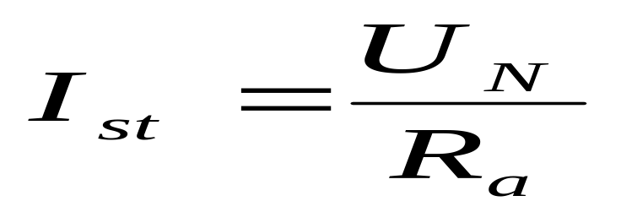
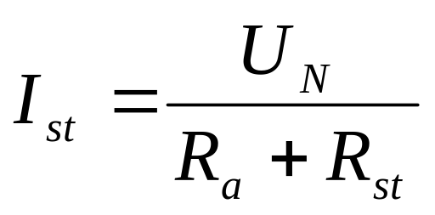
§2.8他励直流电动机的运行
所以，启动电流为：
可见，这种方法下的启动电流很大，因此，除了小容量的电动机可采用直接加电压启动的方法外，一般直流电动机都不采用这种方法。
1、直流电动机的启动方法：
1）电枢回路串电阻启动：
由相关公式可知：

Slide 4
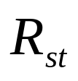
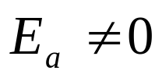
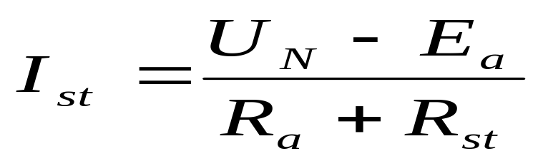
§2.8他励直流电动机的启动
我们在电枢回路中串入电阻 ，可减小启动电流，当启动转矩大于负载转矩，电动机开始转动，此时 ，则
可见，随着转速的升高，反电动势不断增大，启动电流继续减小，但是，同时启动转矩也在减小，所以为了在整个启动过程中保持一定的启动转矩 ，加速电动机的启动过程，我们采用将启动电阻一段一段逐步切除，最后电动机进入稳态运行，此时，启动电阻应被完全切除

Slide 5
§2.8他励直流电动机的启动
n
A
n
0
T
T
T
L
S

Slide 6
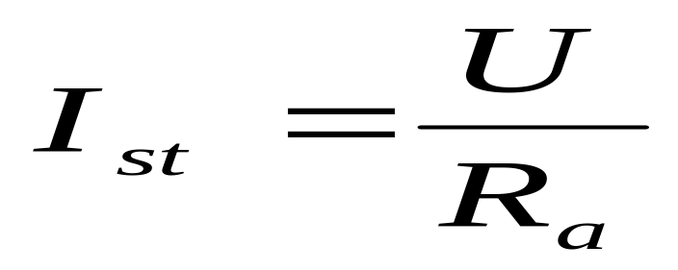
§2.8他励直流电动机的运行
从最原始的公式，我们可以看出，除了增大电阻外，还可以通过减小电枢电压来减小启动电流：
2）他励直流电动机降低电枢电压启动：
这种方法在启动过程中不会有大量的能量消耗.串励
与复励直流电动机的启动方法基本与并励直流电动机
一样,采用串电阻的方法以减小启动电流.但特别值得
注意的是串励电动机绝对不允许在空载下启动，否则
电机的转速将达到危险的高速，电机会因此而损坏。

Slide 7
§2.8他励直流电动机的运行
n
A
n
0
T
T
T
L
S

Slide 8
§2.8他励直流电动机的运行
二、他励直流电动机的调速方法
电动机稳态工作点：满足稳定运行条件的电动机机械特性与负载转矩特性的交点，电动机工作工作点恒转速运行
过渡过程：电动机运行在工作点之外的机械特性上，电磁转矩与负载转矩不相等
调速：调节电动机的转速。
调速方法有：机械调速和电气调速

Slide 9
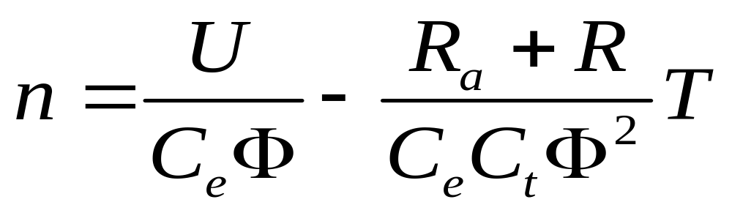
§2.8他励直流电动机的运行
二、他励直流电动机的调速方法
由机械特性方程
可知,他励直流电动机有三种调速方法:
(1)电枢回路串入调节电阻
(2)改变电枢电压
(3)改变励磁电流,即改变磁通

Slide 10
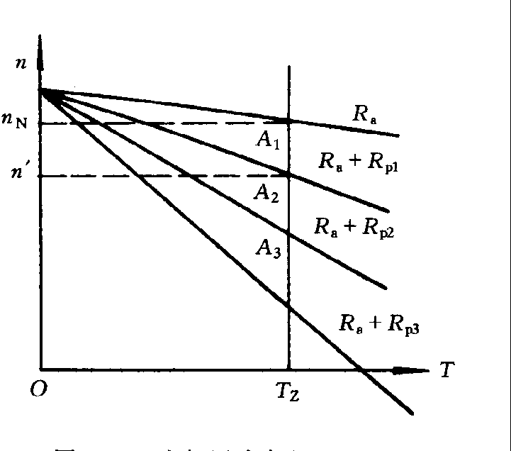
§2.8他励直流电动机的运行
1电枢串电阻调速
电枢回路串入的电阻
越大,机械特性的斜率
越大,因此在负载转矩
恒定时,即为常数,增大
电阻可以降低电动机的
转速.在电枢中串入电阻，
使Δ n ↑、 n₀不变，即
电机的特性曲线变陡
（斜率变大），在相
同力矩下，n↓

Slide 11
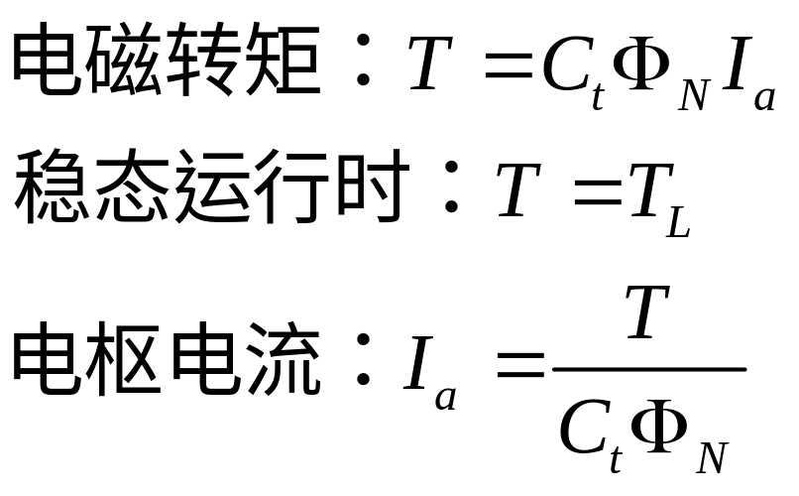
§2.8他励直流电动机的运行
1电枢串电阻调速
当电机拖动恒转矩负载时，电动机运行在不同转速上电动机的电枢电流如何变化呢？
电动机拖动恒转矩负载时，电枢回路串电阻调速，不同的稳态转速下，电枢电流不变。

Slide 12
§2.8他励直流电动机的运行
缺点:1)转速度稳定性差.电枢回路串电阻的人为机械特性,是一组经过理想空载点的直线,串入的调速电阻越大,机械特性越软.这样在低速运行时,负载在不大的范围内变动,就会引起转速发生较大的变化.
2)损耗大:串入的电阻上要消耗很多电能,转速越低,消耗的电能越大.
3)不易做到连续调速:电阻值不易做到连续调节
优点:设备简单

Slide 13
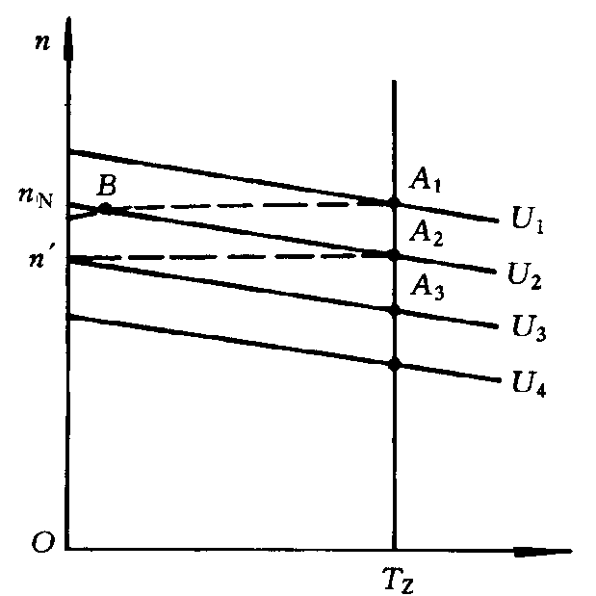
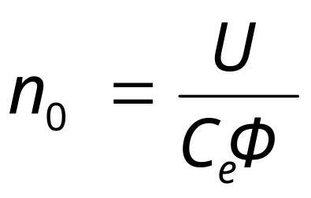
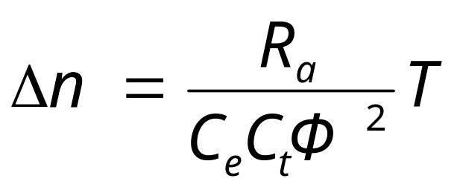
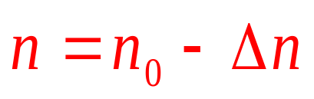
§2.8他励直流电动机的运行
2降低电源电压调速
其中
，
由转速特性方程知：
调电枢电压U，n₀
变化，斜率不变，
所以调速特性是一
组平行曲线。

Slide 14
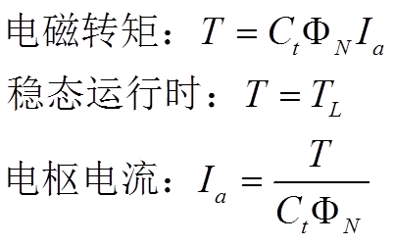
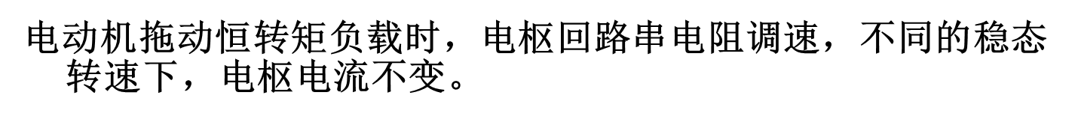
§2.8他励直流电动机的运行
2降低电源电压调速
电动机拖动恒转矩负载时，不同的稳态转速下，电枢电流的大小变不变？

Slide 15
§2.8他励直流电动机的运行
特点:（1）工作时电枢电压一定，电压调节时，不允许超过U_{N}，而 n∝ U，所以调速只能向下调。
（2）可得到平滑、无级调速。
（3）调速幅度较大。
说明：改变电压的调速方法必须有连续可调的大功
率直流电源，这种调速方法适用G - M（发电机-电
动机）系统。G-M 系统通过改变直流发电机的励磁
电流来改变发电机的输出电压，发电机的输出电压
再去控制电动机的电枢电压。这种方法投资大，目
前广泛使用的方法是可控硅整流电路调节电枢电压。

Slide 16
§2.8他励直流电动机的运行
3.弱磁调速
保持他励直流电动机电源电压不变,电枢回路也不串入电阻,在电动机拖动的负载转矩不过分大时,见地他励直流电动机的磁通,可以使电动机转速升高.
I_{f}的调节有两种情况：
R_{f}↓→ I_{f}↑→ Φ ↑→ n↓ ，但在额定情况下， Φ 已接
近饱和，I_{f} 再加大，对Φ 影响不大，所以这种增加
磁通的办法一般不用。
R_{f}↑→ I_{f}↓→ Φ ↓ → n↑ ，减弱磁通是常用的调速方
法。

Slide 17
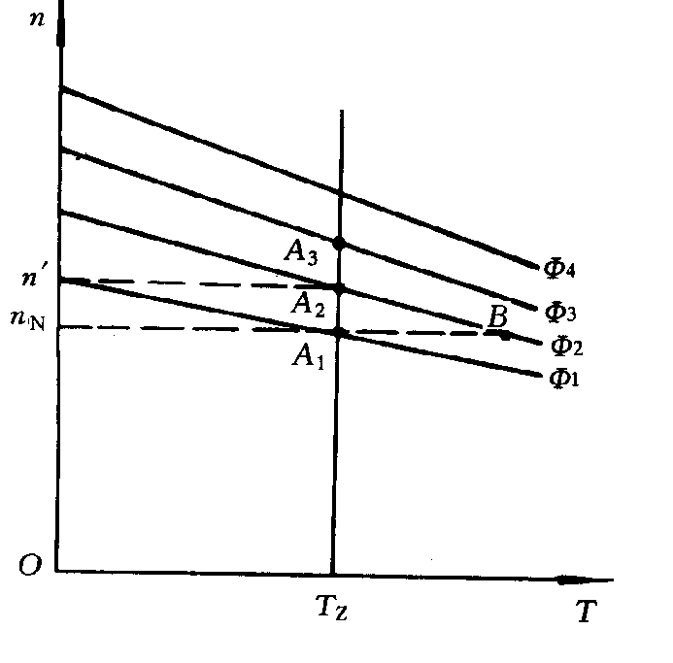
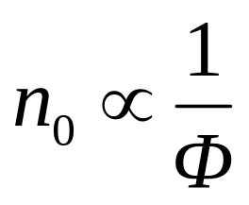
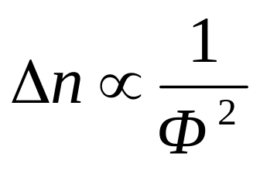
§2.8他励直流电动机的运行
特性:减弱磁通,只能升高
转速
因为：
，
所以：磁通减小以后特性上移，而且斜率增加。

Slide 18
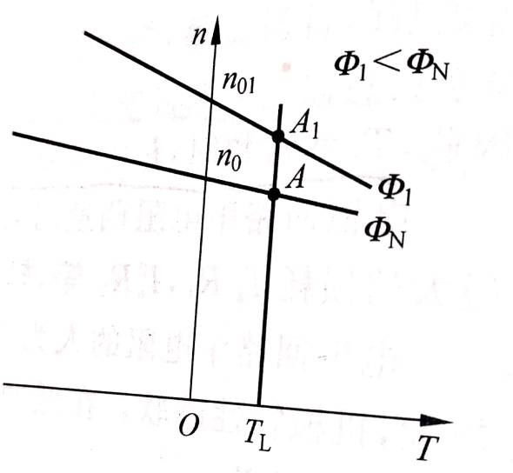
§2.8他励直流电动机的运行
调速过程,U一定
R_{f} ↑
Φ ↓
E ↓
I_{a}↑
I_{a} ↓
E↑
n↑
T ↑
最后达到新的平衡
暂时
T > T_{L}

Slide 19
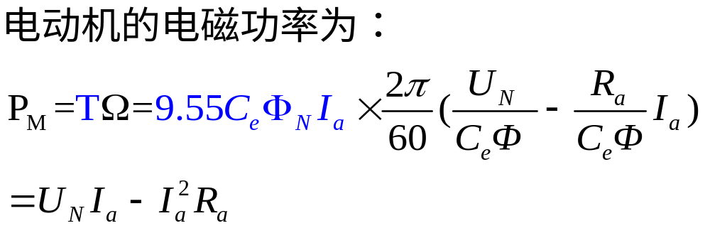
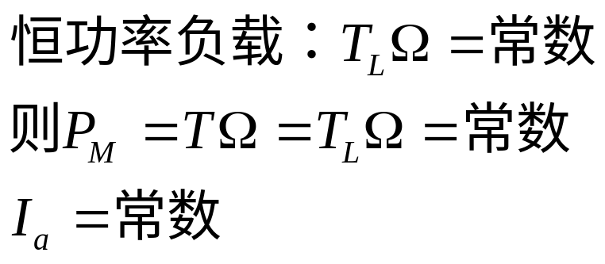
§2.8他励直流电动机的运行
当电机拖动恒功率负载时，电机运行于不同的稳态转速，电枢电流如何变化？

Slide 20
2.8他励直流电动机的运行
* 例题4.2 某台他励直流电动机，额定功率为22kW，额定电压为220V，额定电流为115A，额定转速为1500r/min，电枢回路总电阻0.1Ω，忽略空载转矩。电动机带动额定负载运行时，要求把转速降到1000r/min。计算：
_{1.采用电枢串电阻调速，需要串入的电大小。}
_{2.采用降电压调速，需要把电压降到多少？}
3.上述两种情况，电动机的输入功率与输出功率分别是多少？（输入功率不计励磁回路的功率）

Slide 21
2.8他励直流电动机的运行
4 恒转矩调速方式和恒功率调速方式
两者都是在负载电流I_{a}＝I_{N}的前提下调速的，用来表征电动机采用某种调速方法时的负载能力或允许输出的性能指标。
最充分利用电动机，应该让它工作在I_{a}＝I_{N}的情况下
电力拖动系统中，负载有不同的类型，电动机有不同的调速方法，具体分析电动机采用不同调速方法拖动不同类型的负载时，电枢电流即负载电流的情况，对充分利用电动机有好处

Slide 22
2.8他励直流电动机的运行
(1)恒转矩调速方式:在某种调速方法中,保持电枢电流I_{a}＝I_{N}不变，若该电动机电磁转矩恒定不变，则称该调速方法为恒转矩调速方式。这种调速方式下，如电动机拖动恒转矩负载，且I_{a}＝I_{N}，额定负载转矩T_{L}＝T_{N}，则电动机得到充分利用，称这种恒转矩调速方式与恒转矩负载相匹配。
电枢绕组串电阻和降低电源电压调速适合拖动恒转矩负载

Slide 23
2.8他励直流电动机的运行
(2)恒功率调速方式:在某种调速方法中,保持电枢电流I_{a}＝I_{N}不变，若该电动机电磁功率恒定不变，则称该调速方法为恒功率调速方式。这种调速方式下，如电动机拖动恒功率负载，且I_{a}＝I_{N}，负载转矩T_{L}＝T_{N}，则电动机得到充分利用，称这种恒功率调速方式与恒功率负载相匹配。
弱磁升速适合拖动恒功率负载

Slide 24
2.8他励直流电动机的运行
关于调速方式的选择，注意考虑：
A恒转矩调速方式与恒功率调速方式都是用来表征电动机采用某种调速方法时的负载能力，不是指电动机实际负载
B应使电动机的调速方式与实际负载相匹配，电动机才能得到充分利用。

Slide 25
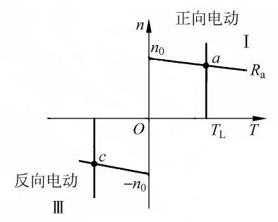
2.8他励直流电动机的运行
三、电动运行
1正向电动运行
工作在第一象限
2反向电动运行

Slide 26
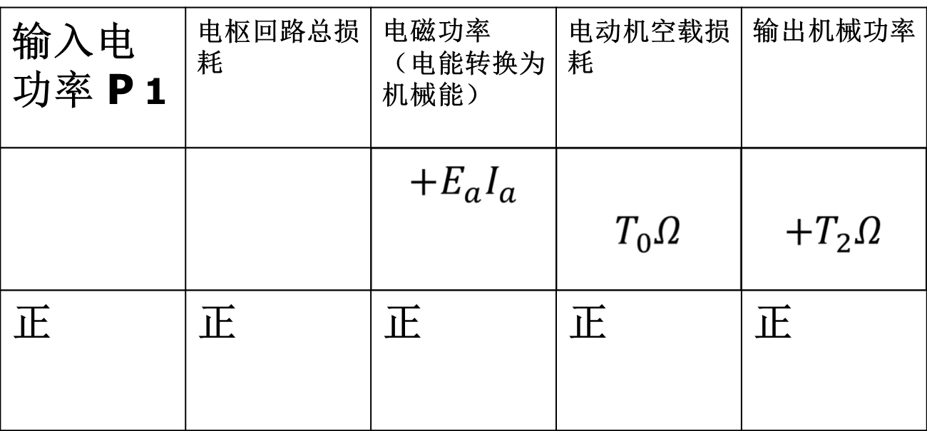
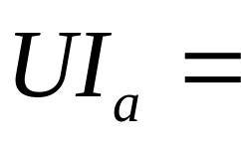
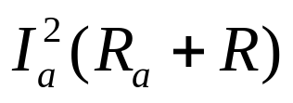

2.8他励直流电动机的运行——电动运
行
他励直流电动机电动运行时的功率关系

Slide 27
2.8他励直流电动机的运行——制动运
行
制动运行：从稳定转速开始减速到停止的运转过程，电磁转矩与转速方向相反，此时电磁转矩为制动性转矩。

Slide 28
2.8他励直流电动机的运行——制动运
行
制动方法
断开电源
自由停车
抱闸
机械制动
能耗制动
反接制动
电气制动
回馈制动
倒拉反转制动
Notes:
电动机的制动：
断开电源 →自由停车：停车时间长，不易控制
抱闸→机械制动：有机械磨损，不易控制
能耗制动
反接制动 电气制动：无机械磨损，易控制
回馈制动

Slide 29
2.8他励直流电动机的运行——制动运
行
电气制动——电磁转矩T与转速n方向相反时，T为制动性
转矩，利用T加速制动过程
机械能（动能）转化成电能
能耗制动
反接制动
倒拉反转
回馈制动

Slide 30
2.8他励直流电动机的运行
四、能耗制动
1能耗制动过程
接线图如图所示

Slide 31
2.8他励直流电动机的运行
U
N
KM
KM
Rc
I
a
E
a
M
T
L
负载
+
n
T
U_{f}
-
R_{f}
Notes:
在电动状态，电枢电流、电枢电动势、转速及驱动性质的电磁转矩如图所示。

Slide 32
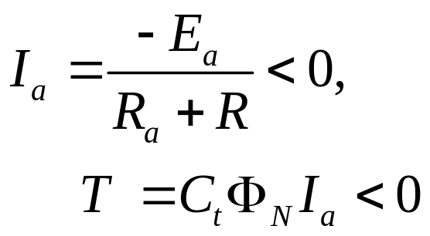
2.8他励直流电动机的运行
Φ ＝Φ_{N}， U＝0， 电枢回路总电阻
R＝R_{a}＋R
U
N
KM
KM
Rc
I
a
E
a
M
T
L
负载
+
n
T
动转矩T-T_{L}<0,系统减速。
U_{f}
-
R_{f}
Notes:
由于惯性，电枢保持原来方向继续旋转，电动势 方向不变。由此产生的电枢电流 的方向与电动状态时方向相反,对应的电磁转矩 与原来方向相反,为制动性质,电机处于制动状态。

Slide 33
2.8他励直流电动机的运行
在制动时，将闸刀合向下方，很明显，此时，电动机的电能不在供向电网，而是在电阻上以电阻压降的形式进行消耗，这样一来使的电机的转速迅速下降。这时电机实际处于发电机运行状态，将转动部分的动能转换成电能消耗在电阻和电枢回路的电阻上，所以称为能耗制动

Slide 34
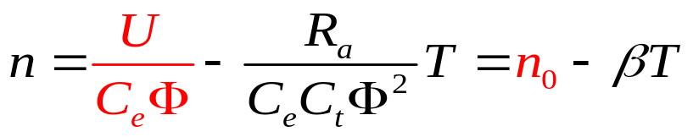
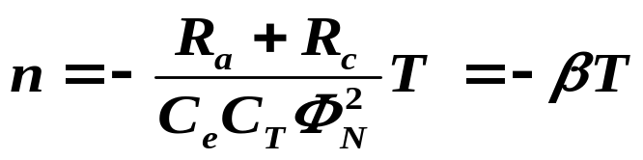









1. 能耗制动过程
电气参数：Φ＝ Φ_{N}， U＝0， 电枢回路总电阻R＝R_{a}＋Rc
能耗制动时的机械特性
电动机状态工作点
制动瞬间工作点
制动过程工作段
若电动机带位能性负载,稳定工作点
电动机拖动反抗性负载，电机停转。
Notes:
1. 切断电源转速不能突变A→B；
2. B点T+TL 与n方向相反减速；
3. 如TL是反抗性的，电动机自动停车；
4.如TL是位能性的，电动机在C点运行。

Slide 35
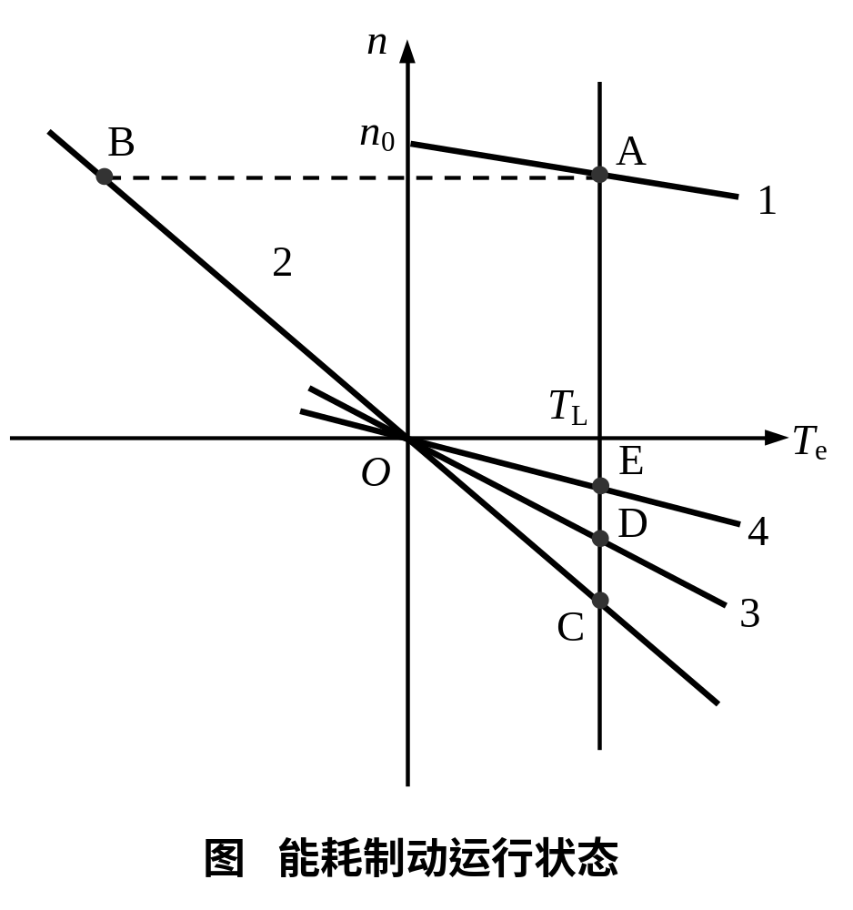
2. 能耗制动运行状态
应用
一般生产机械的制动停车
对于起重机械，可使位能性负载恒低速下放，确保生产安全，
对反抗性负载能确保停车。

Slide 36
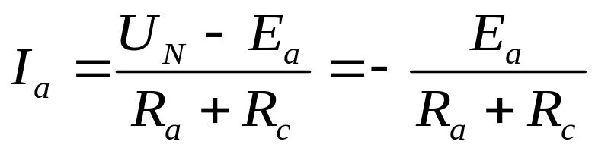
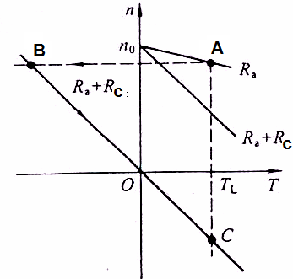
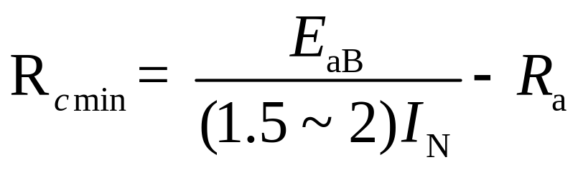
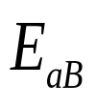
能耗制动时制动电阻的计算
一般限流：IaB≤ (1.5～2)I_{N}
其中 为制动瞬间的电枢电动势。
制动瞬间I_{a}与（R_{a}+R_{c}) 成反比， I_{a}大停车快。但I_{a}过大换向困难。
Notes:
因为制动电阻Rc要消耗能量,所以对Rc有哪些要求,如何选,选多大合适(根据限流大小),这就是制动电阻计算的问题..

Slide 37
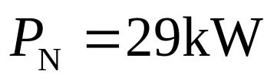
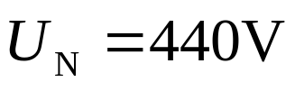
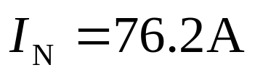



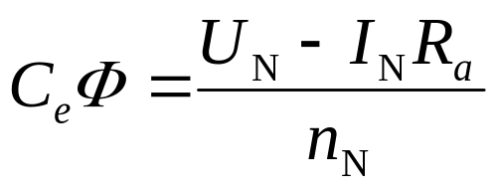
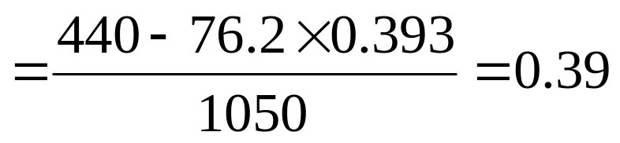
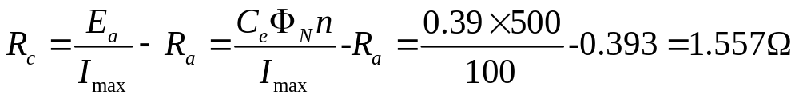
例 一台他励直流电动机的数据如下：
电动机带动反作用负载，从 进行能耗制动，若其最大制动电流限制在100A，试计算串接在电枢电路中的电阻值。
解
串接在电枢电路中的电阻值

Slide 38
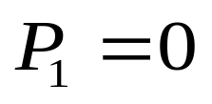
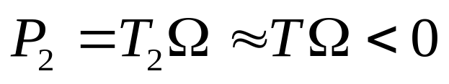
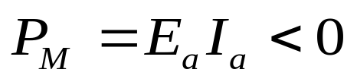
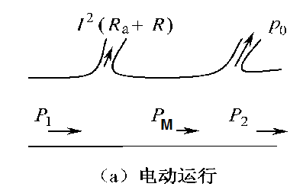
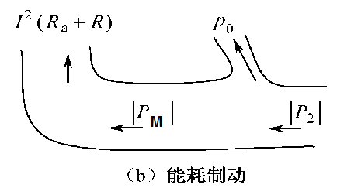
能耗制动时的功率关系
（1）操作简单，停车准确
特点：
实际上是处于发电状态。轴上的机械能转化成电能， 全部消耗于电枢回路的电阻上， 所以称为能耗制动。
（2）动能大部分都消耗在制动电阻上。
（3）低速时制动转矩小，制动慢；
Notes:
因电源已被断开，不向电动机提供能量，输入电功率P1 =0； 输出电功率也为0；此时，电磁转矩与转速方向相反，机械功率P2为负，说明电动机轴上非但没有输出机械功率给负载，反而是负载向电动机输入了机械功率，扣除空载损耗P0，其余的转变为电磁功率PM；电磁功率PM因而也变为负值，说明功率传递方向与电动状态时相反，即在电动机内，电磁作用把机械功率转变为电功率；最终，该电功率在电枢回路总电阻上被转化为热能消耗掉。

Slide 39
2.8他励直流电动机的运行
能耗制动过程与发电机的区别：
(1)能耗制动过程没有原动机输入机械功率，其机械能靠的是系统转速从高速到低速，制动时所释放的动能
(2)电功率没有输出，而是消耗在电枢回路的总电阻上了

Slide 40
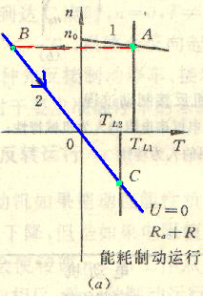
2.8他励直流电动机的运行
2能耗制动运行（拖动位能性负载）
他励直流电动机
若拖动位能性负
载，本来运行在
正向电动状态，
突然采用能耗制
动如图

Slide 41
2.8他励直流电动机的运行
他励直流电动机拖动势能性负载运行， 在达到上述零点时（电磁转矩为零），由于负载转矩不为零，结果，在负载转矩的作用下，电机开始反转，随着转速的升高，均诼渐增大，最后和负载转矩相等时稳定运行，这种过程叫做能耗制动运行。

Slide 42
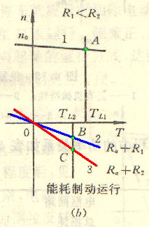
2.8他励直流电动机的运行
能耗制动时，电枢
回路串入的制动电
阻不同，运行转速
也不同，制动电阻
越大，转速绝对值
越大

Slide 43
2.8他励直流电动机的运行
六、反接制动过程
反接制动过程分析：如图所示，电压反接制动是将正在正向运行的他励直流电动机电枢回路的电压突然反接，电枢电流也将反向，主磁通不变，则电磁转矩反向，产生制动转矩。

Slide 44
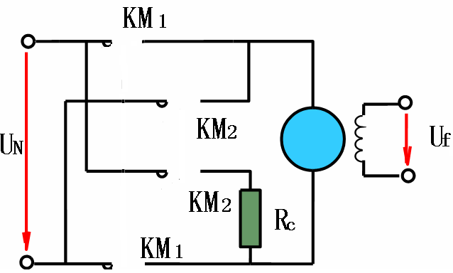
六 反接制动过程(电压反接制动)
＋
－
M
M
－
＋
停
Notes:
电压反接制动时接线如图所示。
开关km1接通时时，电枢接正极电压，电机处于电动状态。进行制动时，开关km2接通时，电枢回路串入制动电阻 后，接上极性相反的电源电压，电枢回路内产生反向电流：反向的电枢电流产生反向的电磁转矩，从而产生很强的制动作用——电压反接制动。
在反接的电枢回路中有外串电阻。

Slide 45
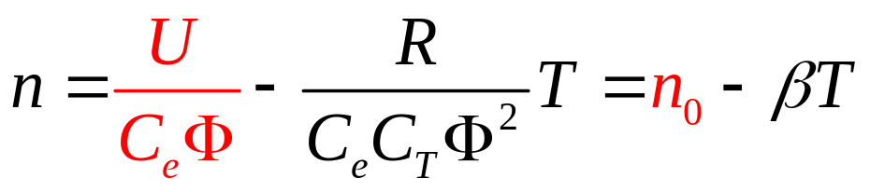
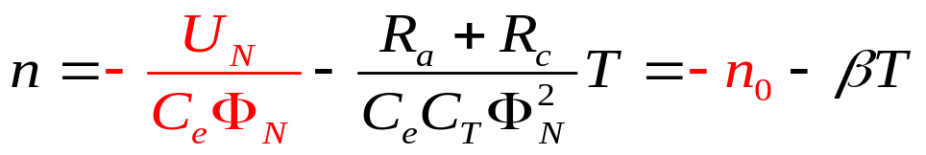

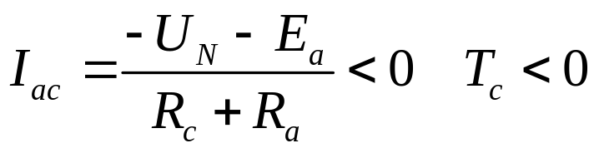
电气参数：Φ＝ Φ_{N}， U＝-U_{N}， 电枢回路总电阻R＝R_{a}＋R_{c}
1、电压反接制动时的机械特性
n
0
B′
B
A
T_{B}′
C
E
T_{B}
-T_{C}
-T_{L}
o
T_{L}
T
C点n=0时
D
Rc限制制动初始时刻的电流
若|Tc| =|TL| 系统停车
-n₀
若|Tc| > |TL| Tc-TL<0
n<0 反向加速到D点稳定运行
Notes:
电压反接后，理想空载点为－n0

Slide 46



2.8他励直流电动机的运行
机械特性分析：
反接前：
反接后 ：
所以：

Slide 47

2.8他励直流电动机的运行
因此反接后电流的数值将非常大，为了限制电枢电流，所以反接时必须在电枢回路串入一个足够大的限流电阻

Slide 48
2.8他励直流电动机的运行
反接制动反向启动过程：
如果C点电动机的转矩大于负载转矩，当转速到达零时，应迅速将电源开关从电网上拉开，否则电动机将反向启动，最后稳定在D点运行，如图所示。电压反接制动在整个制动过程中均具有较大的制动转矩，因此制动速度快，在可逆拖动系统，常常采用这种方法。

Slide 49

2.8他励直流电动机的运行

Slide 50




2、电压反接制动和能耗制动比较
电压反接制动电阻:
B
n
0
A
能耗制动电阻:
C
-T_{L}
o
T_{L}
T
T_{B}
D
特点：
1
制动电阻
（1）可以很快使机组停机。
（2）需要加入足够的电阻， 限制电枢电流
（3）转速至零时， 需切断电源。
2
制动转矩
-n₀
3
停车
Notes:
电压反接制动的制动转矩始终大于能耗制动的制动转矩。能耗制动能够准确停车。电压反接制动在转速为零时需切断电源。同一台电机,电压反接制动电阻约为能耗制动电阻的两倍

Slide 51

例 一台他励直流电动机，PN=5.6KW，UN=220V，IN=31A，nN=1000r/min，Ra=0.4Ω，负载转矩 TL=49 N·m，电枢电流不得超过2倍额定电流。试计算：(略T0）
电动机拖动反抗性负载，采用能耗制动停车，电枢回路应串入的制动电阻最小值是多少？若采用电枢反接制动停车，电阻最小值是多少？
解 计算能耗制动电阻和电枢反接制动电阻

Slide 52


电动状态的稳定转速
能耗制动电阻
电枢反接制动电阻

Slide 53











3、电压反接制动过程的功率流程图
制动过程中, 、 、 均为负，
而 、 为正。
P₂
电动机吸收的电功率
由于惯性而释放动能流入电动机
P1>0表明电机从电源吸收电功率;
p2<0表明电机从轴上吸收机械功率;
P_{M}<0表明轴上输入的机械功率转变为电枢回路电功率。
可见,反接制动时,从电源输入的电功率和从轴上输入的机械功率转变成的电功率一起消耗在电枢回路电阻上.
Notes:
P1>0表明电机从电源吸收电功率;p2<0表明电机从轴上吸收机械功率;PM<0表明轴上输入的机械功率转变为电枢回路电功率。可见,反接制动时,从电源输入的电功率和从轴上输入的机械功率转变成的电功率一起消耗在电枢回路电阻上.

Slide 54


2.8他励直流电动机的运行
七、倒拉反转运行（位能性负载）
他励直流电动机拖动位能性恒转矩负载运行，电枢回路串入电阻，将引起转速下降，串的电阻越大，转速下降越多。如果电阻大到一定程度，将使电动机的机械特性和负载的机械特性的交点出现在第 象限，如图所示，这时电动机接线未变，转速反向。而 ，是一种制动运行状态，称为倒拉反转制动运行。

Slide 55







七 倒拉反接运行
1、倒拉反接制动时的机械特性
1.正向电动状态提升重物(A点)
2.电枢回路串入较大电阻Rc 后特性曲线
1
2
3.负载作用下电机反向旋转(下放重物)
4.电机以稳定的转速下放重物
3
4
电动势反接制动只适用于位能性恒转矩负载。
Notes:
电动势反接制动只适用于位能性恒转矩负载。
倒拉反转反接制动时的机械特性曲线就是电动状态时电枢串电阻时的人为特性在第四象限的部分。

Slide 56
2、倒拉反接制动过程的功率流程图
制动过程中, U 、Ia 、T 均为正，而 Ea 、 n 为负。
P₂
电动机吸收的电功率
由系统位能释放流入电动机
Notes:
倒拉反转反接制动时的能量关系和电压反接制动时相同。区别仅在于机械能的来源，反接制动的功率是负载释放出来的动能，倒拉反转运行的功率是负载减少的位能。常用于控制位能性负载的下降速度的场合。缺点：上升下降控制不够准确。机械特性硬度小，稳定性差。

Slide 57
倒拉反转运行
倒拉反转运行的功率关系与反接制动过程一样。区别仅在于反接制动的输入机械能是负载释放的动能，而倒拉反转是位能性负载减少的位能，或者说是位能性负载倒拉着电动机运行。
常用于控制位能性负载的下降速度的场合。
缺点：上升下降控制不够准确。机械特性硬度小，稳定性差。

Slide 58
2.8他励直流电动机的运行
倒拉反转运行常用于起重设备低速下放重
物的场合。在这种运行方式中，电动机的电磁
转矩起了制动作用，限制了重物下降的速度。
改变的大小，即可改变机械特性的交点，使重
物以不同的稳定速度下降。

Slide 59
2.8他励直流电动机的运行
九、回馈制动运行
1)正向回馈制动：他励直流电动机拖动负载运行，电机将系统具有的动能反馈回电网，且电机仍为正向转动，称之为正向回馈制动。如图

Slide 60

2.8他励直流电动机的运行

Slide 61
2.8他励直流电动机的运行
2）反向回馈制动：他励直流电动机拖动位能性恒转矩负载运行，采用电压反接制动，电机将系统具有的动能反馈回电网，电机为反向转动，称之为反向回馈制动。如图

Slide 62

2.8他励直流电动机的运行

Slide 63

2.8他励直流电动机的运行

Slide 64

2.8他励直流电动机的运行

Slide 65
2.8他励直流电动机的运行
例4.7某台他励直流电动机,额定功率为P_{N}=22kw,额定电压为U_{N}=220v,额定电流为I_{N}=115A,额定转速为n_{N}=1500r/min,电枢回路总电阻R_{a}=0.1Ω,I_{amax}≤2I_{N,}，若正向电动状态时，T_{L}＝0.9T_{N}，要求计算：
（1)负载为反抗性恒转矩时，采用能耗制动停车时，电枢回路应串入的制动电阻最小值是多少？
（2)负载为位能性负载时，例如起重机，传动机构的转矩损耗是ΔT=0.1T_{N},要求电动机运行在n₁=－200r/min匀速下放重物，采用能耗制动运行，电枢回路应串入的电阻值是多少？该电阻上损耗的功率是多少？

Slide 66
2.8他励直流电动机的运行
(3)负载同(1)，若采用反接制动停车，电枢回路应串入的电阻最小值是多少？
(4)负载同(2)，电动机运行在
n₂=－1000r/min运算下放重物，若采用倒拉反转运行，电枢回路应串入的电阻值是多少？该电阻上消耗的功率是多少？
(5)负载同(2)，采用反向回馈制动运行，电枢回路不串电阻时，电动机转速是多少？

Slide 67


2.8他励直流电动机的运行
解(1)反抗性恒转矩负载能耗制动过程应串入电阻的计算
由例题2.8知，
额定运行状态时，感应电动势为

Slide 68



2.8他励直流电动机的运行
负载转矩T_{L}＝0.9T_{N}时的转速降和转速为
制动开始时的电枢感应电动势
能耗制动应串入的最小电阻值是

Slide 69

2.8他励直流电动机的运行
（2)位能性恒转矩负载能耗制动运行时，电枢回路串入电阻及其上功率损耗的计算
反转时负载转矩的计算
负载电流

Slide 70



2.8他励直流电动机的运行
转速为－200r/min时电枢感应电动势
串入电枢回路的电阻
R₁上的功率损耗

Slide 71

2.8他励直流电动机的运行
(3)反接制动停车，电枢回路串入电阻的最小值

Slide 72


2.8他励直流电动机的运行
(4)位能性负载倒拉反转运行时，电枢回路串入电阻值及其上功率损耗的计算
转速为－1000r/min时，电枢感应电动势
应串入电枢回路的电阻

Slide 73


2.8他励直流电动机的运行
R₂上损耗的功率
(5)位能性恒转矩负载反向回馈制动运行，电枢不串电阻时，电机转速

